Slide 1
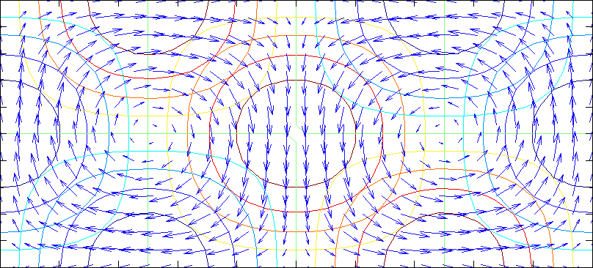


Un estudio de Estimulación Magnética Pulsada del nervio facial para el tratamiento del vasoespasmo de las arterias cerebrales en pacientes con hemorragia subaracnoidea.
M. en C. Daniel San juan Orta
Neurología, Neurofisiología Clínica, y Epileptología
Presidente de la Soc. Méx. Neurofisiología Clínica
Vicepresidente del Capitulo Mexicano de la ILAE.
Fellow of American Clinical Neurophsyiology Society
Jefe del Depto. de Investigación Clínica, INNN

Slide 2
Declaraciones:
Conflictos de Interés
Ninguno
Protocolo No. 03/18 aprobado por Comités de Investigación y Ética en Investigación del INNN
Se cuenta con un consentimiento informado y un procedimiento para su obtención.
Se disponen de un procedimiento y formatos para el reporte de eventos adversos.
Se disponen de medidas de bioseguridad del dispositivo.
El Investigador Principal esta certificado en Buenas Prácticas Clínica de la Conferencia
Internacional de Armonización
Se apega a las disposiciones legales y éticas vigentes nacionales e internacionales.
Existen criterios de eliminación de pacientes por seguridad

Slide 3
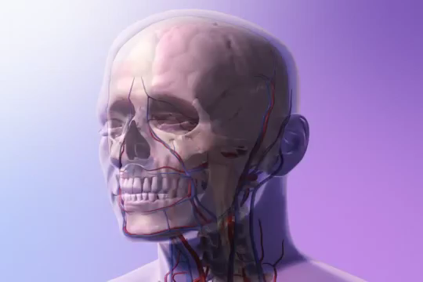
Hemorragia subaracnoidea
La incidencia de HSA en EUA va de 21,000 a 33,000 ptes/año.¹
¹Suarez JI et al., NEJM 2006

Slide 4
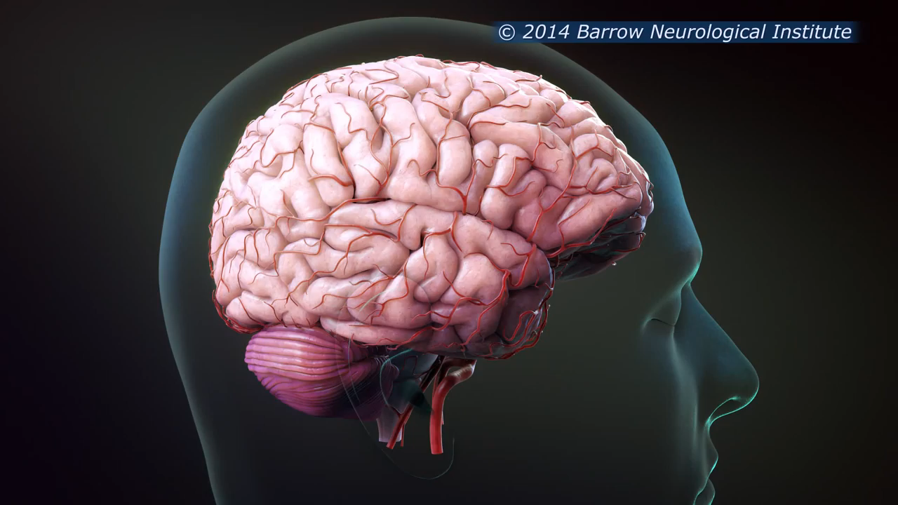
HSA: Vasoespasmo
Ocurren en el 67% de los pacientes, es sintomático: 30-40%, y resulta en infarto: 10-45% ²⁻⁶
Provoca discapacidad en 25 al 50% de los sobrevivientes⁷ y muerte: 10-23% ⁷⁻⁸
Aumenta los costos hospitalarios >20% ó 2,010.0 USD e incrementa los días (>5d) en UTI4
²Kassell NF et al., Stroke 1985; ³Lanzino G et al., J Neurosurg 1999;⁴Song MK et al., J Korean Med Sci 2006; ⁵Vajkoczy P et al., J Neurosurg 2005; ⁶Wurm et al., Clin Neurol Neurosurg 2004, ⁷Ropper AH et al., J Neurosrug 1984. ⁸Solensky NJ et al., Crit Care Med 1995

Slide 5
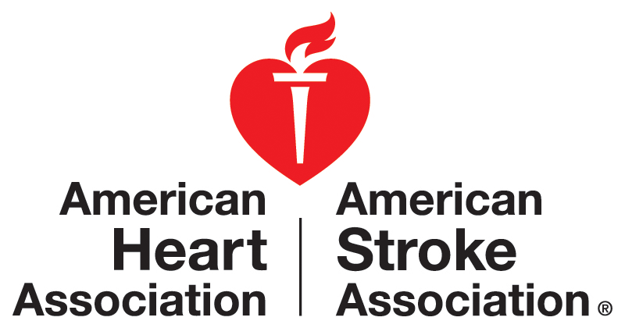
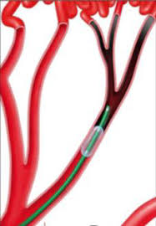
El tto del vasoespasmo cerebral es:
  Médico: Terapia 3H (Hipervolemia, Hipertensión y Hemodilución) [Sin evidencia que funcione], nimodipino oral (Evidencia A, Clase I), dobutamina, agentes intracisternales (papaverina, milrinona, nicardipina, uroquinasa y rtPA [No existe evidencia]).
  Endovascular. Angioplastía con balón, selectivos o superselectivos con infusión de un agente intraarterial (papaverina, calcio antagonistas, nicardipina, verapamil, fasudil, o milrinona)
    Clase IIa, Nivel B, indicada en ptes con vasoespasmo cerebral sintomático, particularmente aquellos que no responden rápidamente a la terapia hipertensiva.
¹Baggott CD& Aagaard-Kienitz B. Neurosurg Clin N Am 2014.

Slide 6
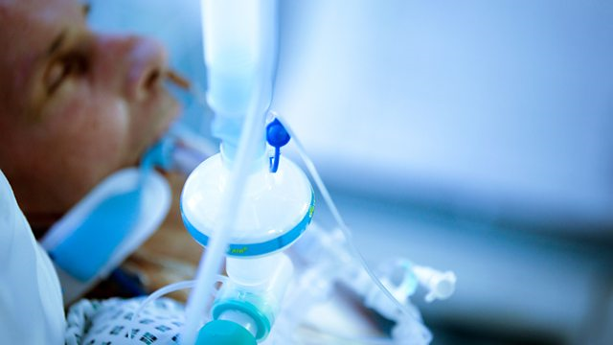

A pesar de los avances mayores en las últimas 3 décadas en el tto quirúrgico y endovascular de los aneurismas y mejoría en el cuidado neuro-intensivo, el vasoespasmo permanece como una principal causa de muerte y discapacidad en ptes después de una hemorragia cerebral.¹
¹Baggott CD& Aagaard-Kienitz B. Neurosurg Clin N Am 2014.

Slide 7
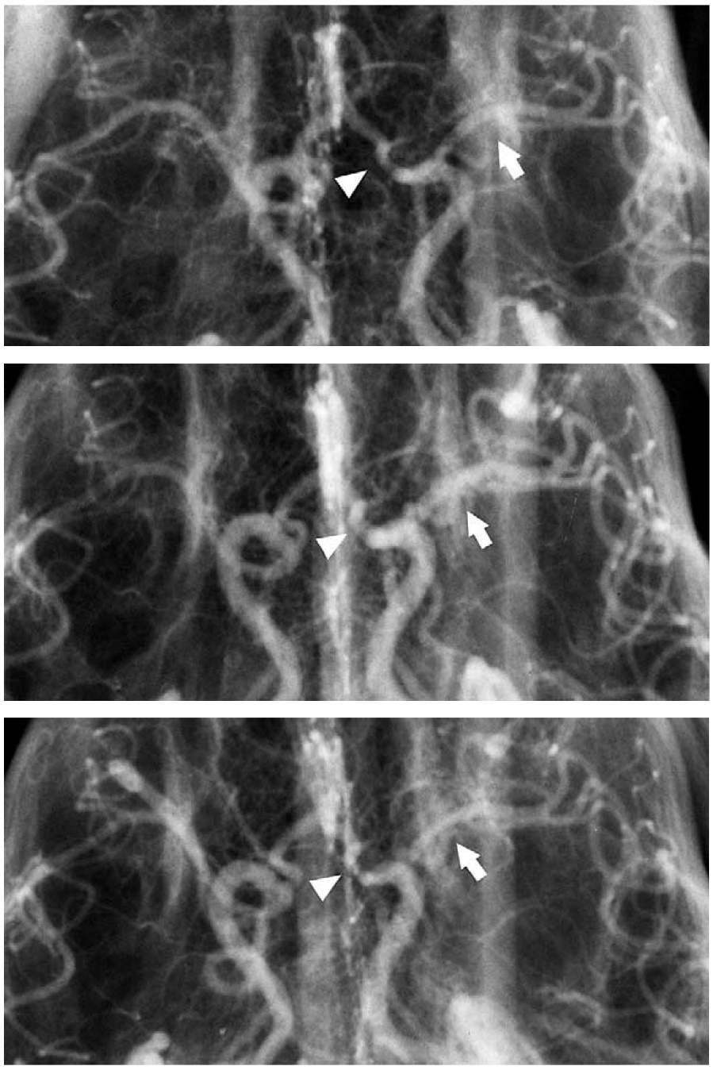
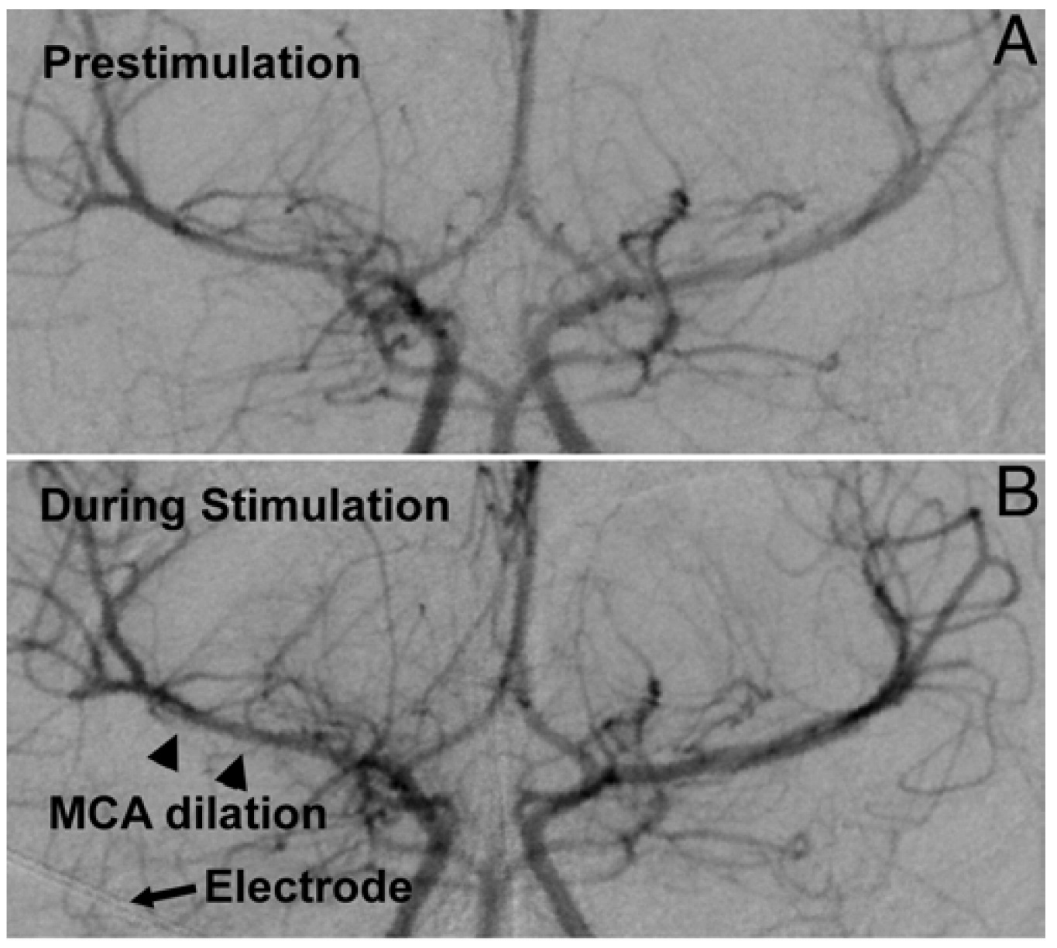
Estimulación eléctrica del SPG en vasoespasmo cerebral en animales
Perros (Yarnitsky 2005)
Monos (Takahashi 2011)
Basal
90s
30min
Modelo de inyección de sangre cisternal; angiografía en el día 7, estimulación del ganglio esfenopatatino; 3x90sec, intervalo 60s, 10Hz, 1-5mA
Modelo de inyección de sangre cisternal; angiografía en el día 7, estimulación del ganglio esfenopalatino; 3x90sec, intervalo 60s, 10Hz, 0.8 a 1.4mA

Slide 8
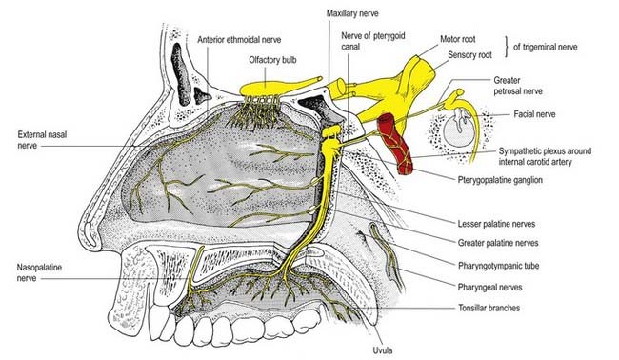
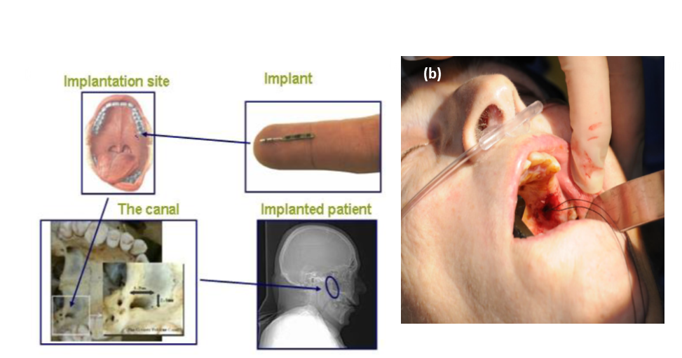

BrainGate™, Caesarea, Israel (Fundada 2000)
NeuroPath™ IS System
10Hz, 3h, 4-7d
2008 ImPACT-1
  23 pacientes. Seguridad
    Infarto con hemorragia (1)
    Edema cerebral sintomático (1)
    Dehiscencia de la herida en la implantación del electrodo (2)
    Malposicionamiento electrodo (2)
2009-11 ImpACT-24A
  300 pacientes
  Potencial beneficio.
  Eventos Adversos serios: 5.1%
2012-18 ImpACT-24B
  1077 pacientes
  Placebo controlado
  Rankin a los 30 días
  Intención a Tratar: N.S.
  Sólo con infarto cortical: 0.025

Slide 9
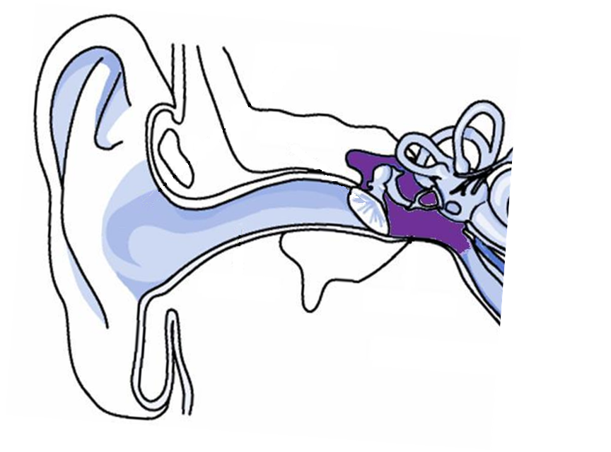
middle ear space (purple)
facial nerve
tympanic plexus
ear drum
geniculate ganglion
EM coil
ear canal
auditory canal
to the carotid artery & cerebral arteries

Slide 10
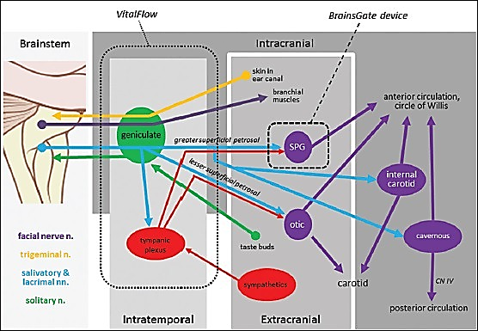
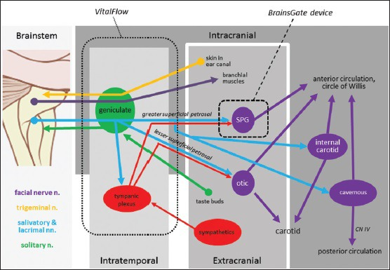
Borsody M & Sacristan E. Brain Circ. 2016 Oct-Dec; 2(4): 164–177

Slide 11
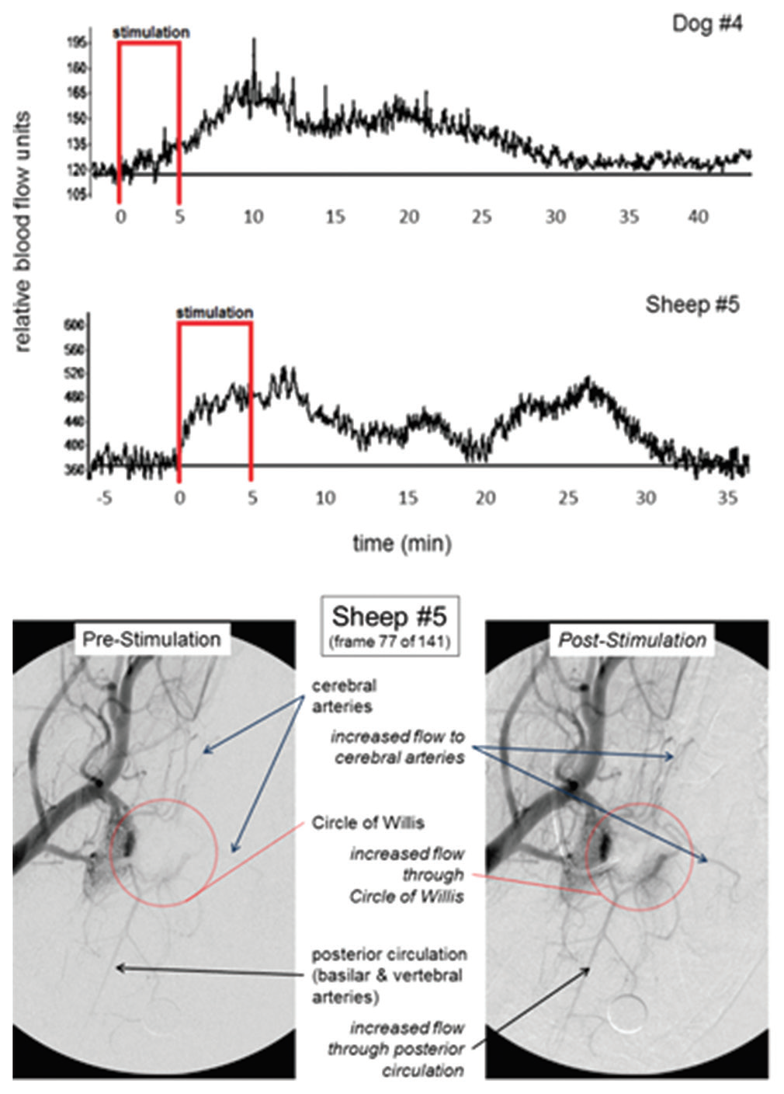
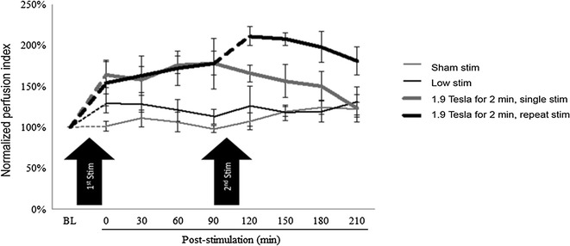

Cerdos
Sanchez O et al., J Transl Med. 2018; 16: 27.
Borsody MK et al., Brain Res 2013;1528:58‑67

Slide 12
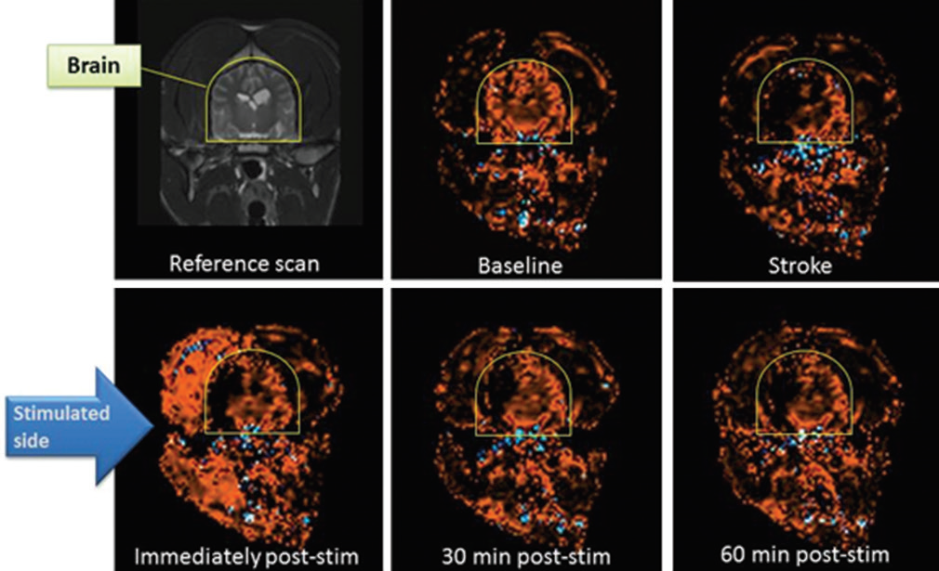
Borsody MK et al., Stroke 2014;45:1102‑7

Slide 13
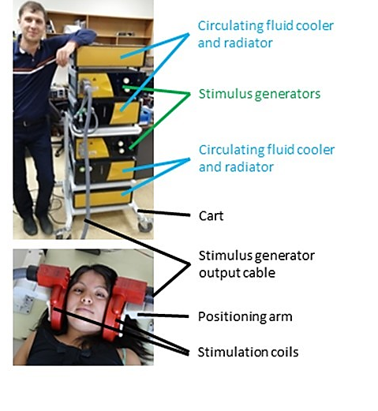
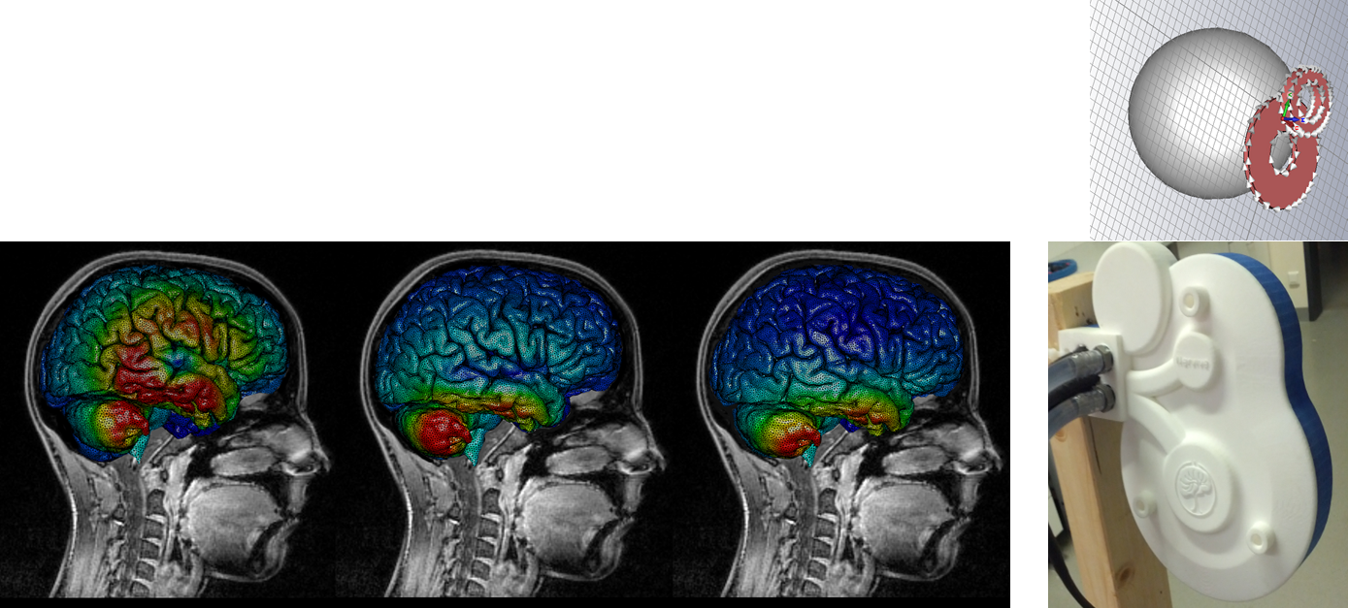
Diseño de la Antena específica para la aplicación

Slide 14
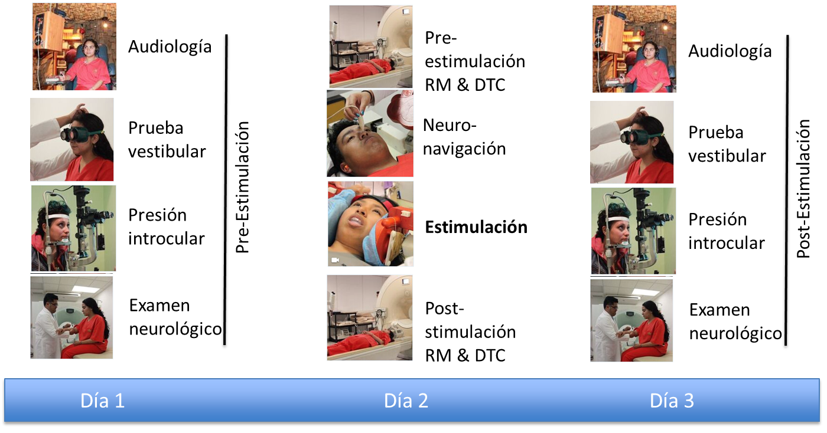
Antecedentes: Estudio en sujetos sanos
Sanchez O, et al. J Transl Med. 2018 Feb 15;16(1):27

Slide 15
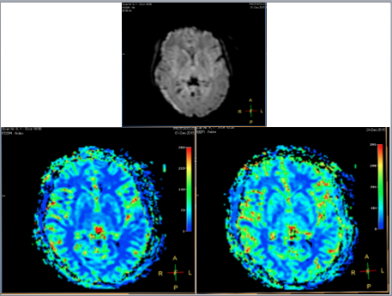
Sujeto Sano #10
90% poder por 3 min
Pre-estimulación
Post-estimulación

Slide 16

Metodología

Slide 17
Hipótesis
Una estimulación por 2min usando el EMGG revertirá las medidas angiográficas de vasoespasmo cuando se mide inmediatamente y 30 min después de la estimulación en al menos 4/6 pacientes.
Objetivo general
Demostrar que la aplicación única de una estimulación con el dispositivo EMGG incrementa el Flujo Sanguíneo Cerebral (FSC) en pacientes con vasoespasmo.

Slide 18
Metodología: Diseño de estudio
Estudio piloto, prospectivo, experimental.
  Total de 6 pacientes con vasoespasmo por HSA
El vasoespasmo causado por HSA se diagnostica de acuerdo con los criterios siguientes¹:
  Evidencia de posible vasoespasmo por Ultrasonido Doppler transcraneal con sospecha clínica de vasoespasmo a discreción del médico y
  Neuro-imagenología para descartar hemorragia intracraneal nueva o recurrente o hidrocefalia y
  Angiografía consistente con constricción cerebral o retraso en la opacificación del lecho capilar visualizado en parenquimografía
¹Baggott CD& Aagaard-Kienitz B. Neurosurg Clin N Am 2014.

Slide 19
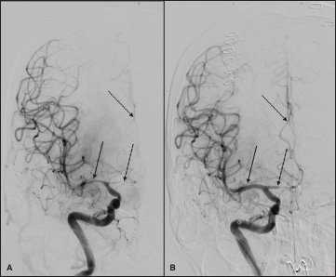
Criterios de inclusión
Vasoespasmo causado por HSA
Vasoespasmo dentro de 8 h a la firma del consentimiento informado
Edad ≥ 18 años
Cualquier sexo

Slide 20
Criterios de exclusión
Aneurisma, pseudoaneurisma o alguna otra lesión o anormalidad vascular que no se haya tratado por clips quirúrgicos o por antenas o stents que tengan un riesgo residual de causar una hemorragia intracraneal, a discreción del médico tratante.
Hiperemia al momento de la estimulación.
Terapias intra-arteriales administradas antes de la estimulación EMGG
NIHSS total ≥ 20 incluyendo cualquier déficit neurológico focalizado atribuible a vasoespasmo, medido cuando el paciente no está sedado.
Anormalidades parenquimográficas o angiográficas limitadas a la circulación vertebro-basilar.
Embarazo
Crisis epiléptica previa al empleo del estimulador EMGG que no haya sido atendida adecuadamente con medicación antiepiléptica
Cuerpos extraños metálicos o dispositivos implantados en la cabeza y cuello (los clips para aneurisma y antenas endovasculares que sean compatibles con resonancia magnética son permitidos)
Dispositivos de estimulación del nervio vago, marcapasos cardiacos o de estimulación neural.
Implante coclear o ayuda auditiva implantada
Condiciones médicas severas o incontrolables, de acuerdo al médico
Condición mórbida, de acuerdo al médico
Historia de glaucoma o presión intraocular mayor a 22 mmHg después de examen físico
Historia de neuropatía incluyendo parálisis de los nervios craneales.
Fractura del hueso temporal
Hemorragia intracraneal en neuroimagen o sangre el LCR sin una fuente identificada de hemorragia

Slide 21
Resultados

Slide 22
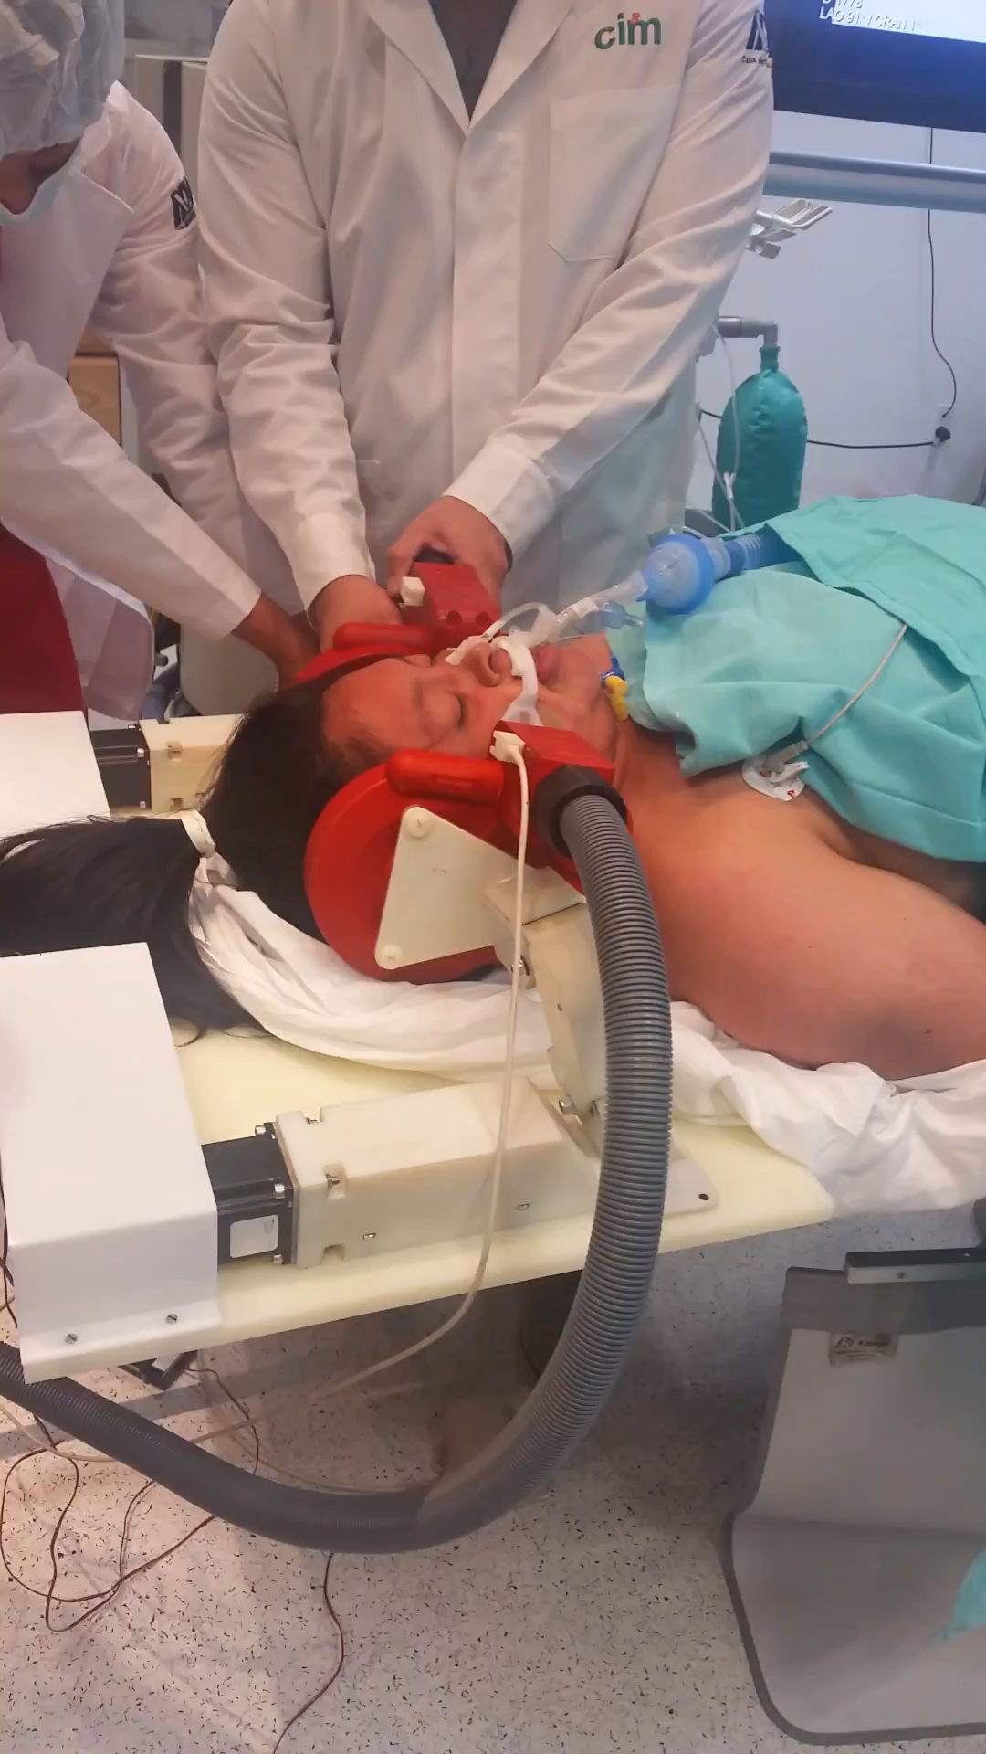
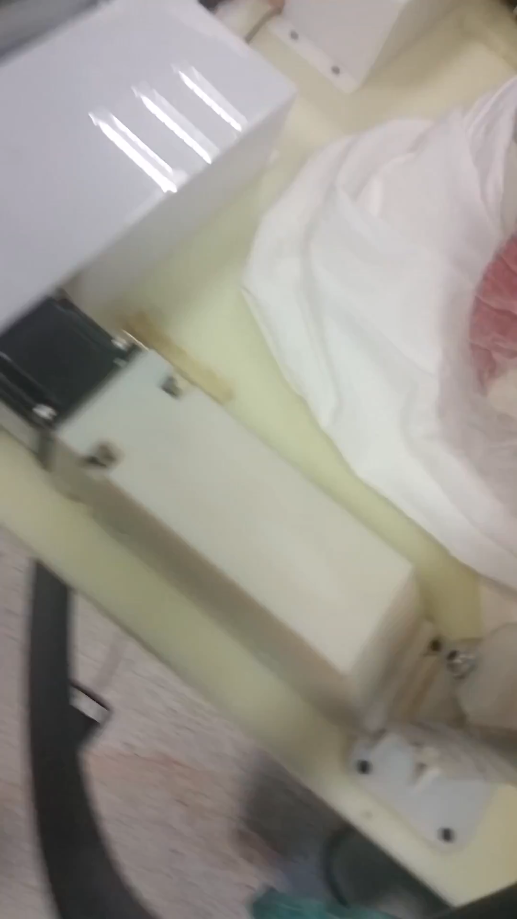

Slide 23
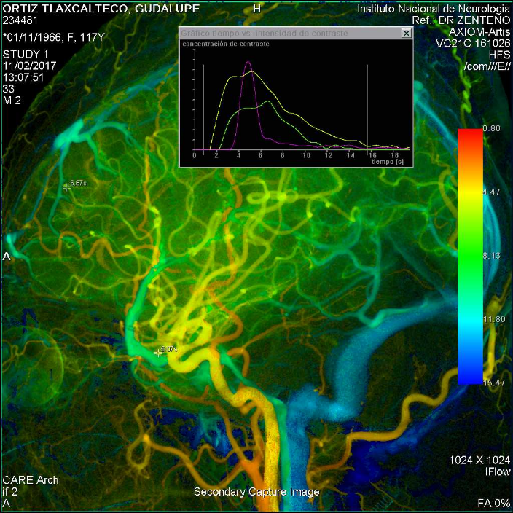
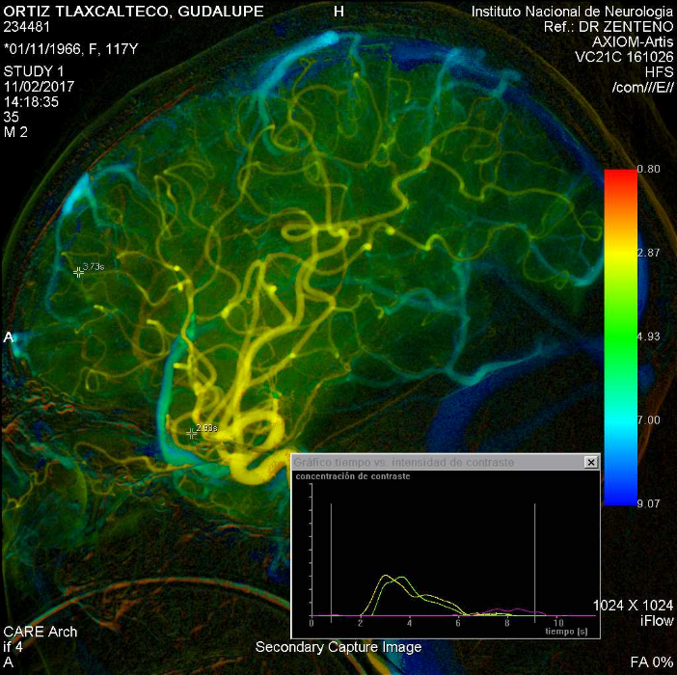
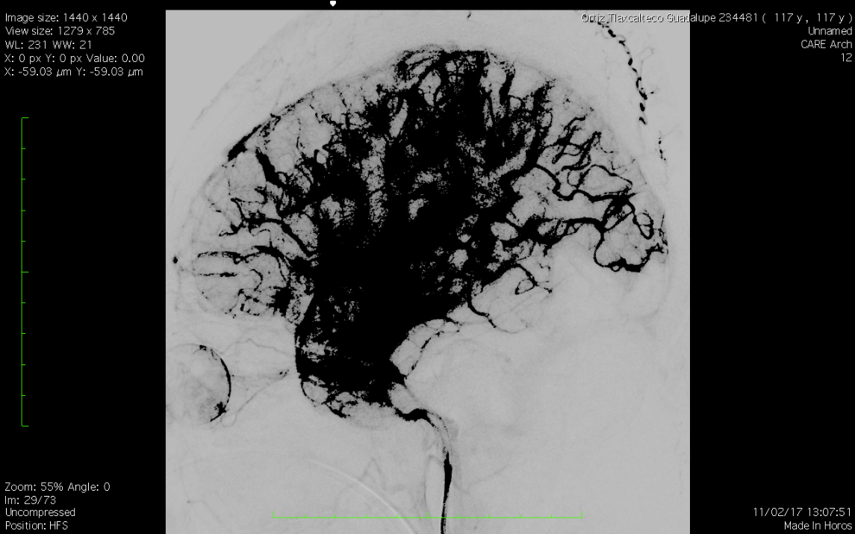
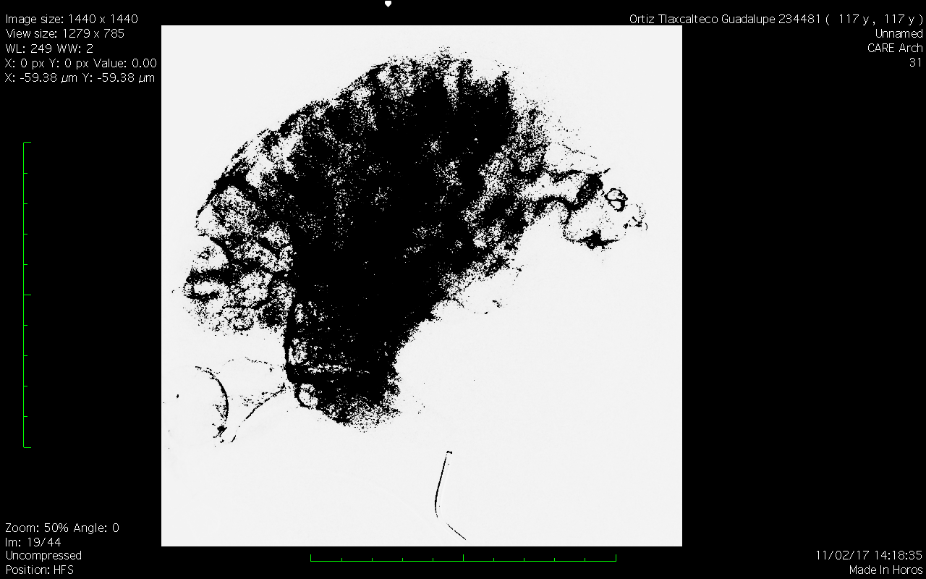
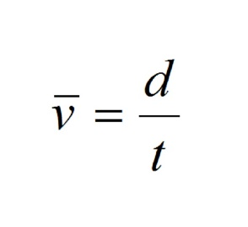
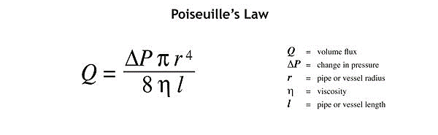
No | Edad (a) | Sexo | Aneurisma | Vasoespasmo | Rankin | Hunt &Hess Pre-estímulo | Hunt &Hess Post-estímulo | Seguimiento | Nimodipino
1 | 19 | F | ACCI CoP | ACMI | 0 | 3 | 2 | 9m
2 | 45 | F | ACII Of | ACAD | 3 | 3 | 2 | 6m
3 | 50 | M | ACII CoP | ACMI | 0 | 1 | 1 | 20d | *
4 | 44 | M | ACMD | ACMD | 0 | 2 | 1 | 17d | *
5 | 50 | F | ACII Of | ACAI | 5 | 4 | 3 | 45d
6 | 53 | M | ACII CoP | ACMI | 2 | 3 | 2 | 16d
Paciente 2

Slide 24
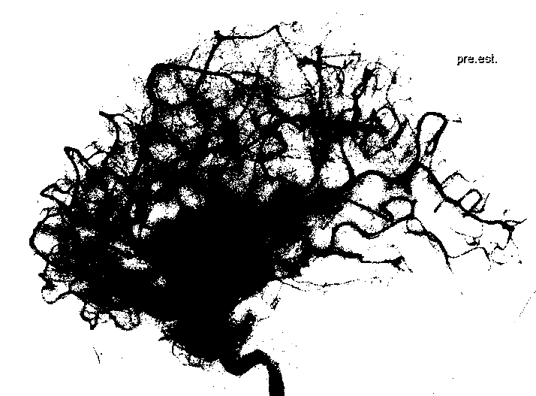
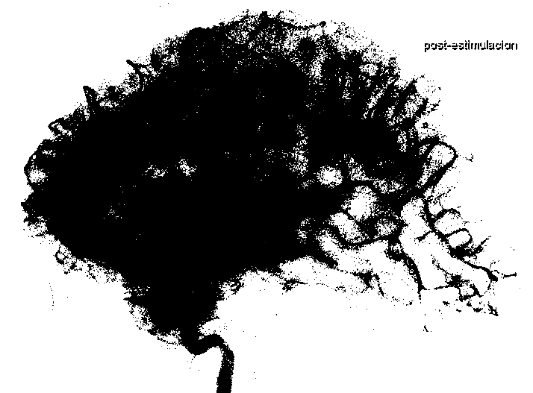
Resultados
Pre-estimulación
Post-estimulación
Pre-estimulación
Post-estimulación
1
1

Slide 25
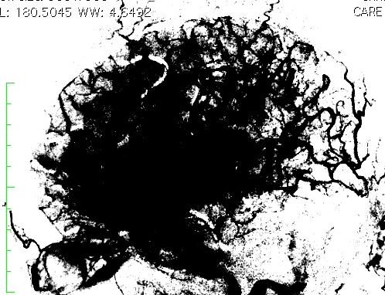
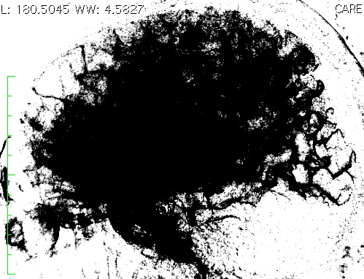
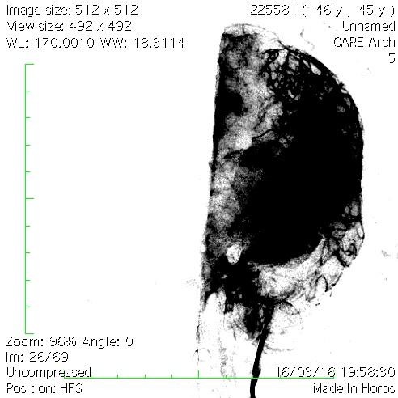
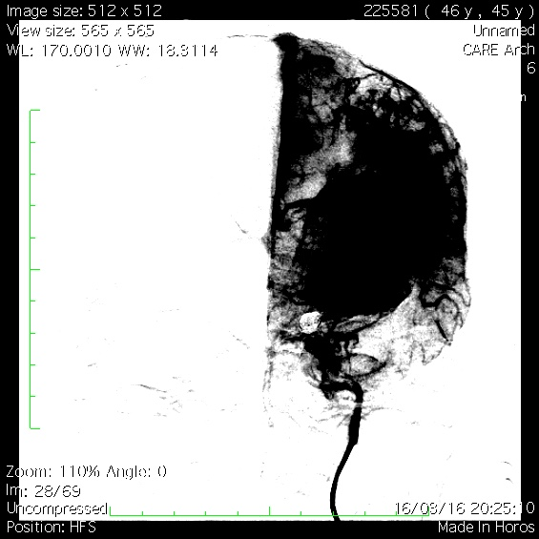
Resultados
Pre-estimulación
Post-estimulación
Pre-estimulación
Post-estimulación
2
2

Slide 26
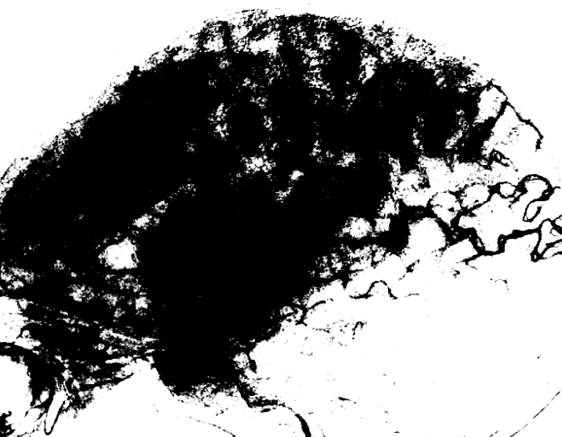
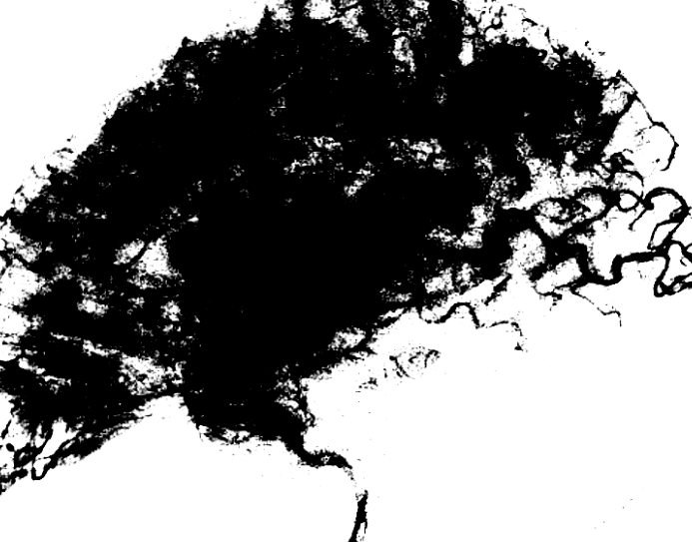
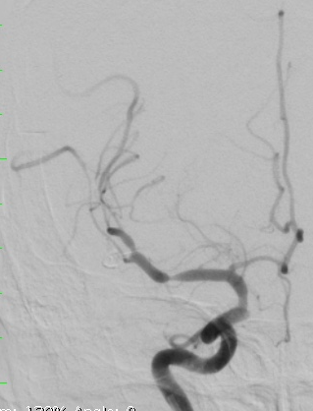
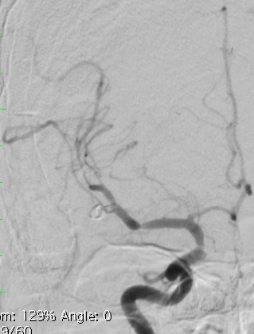
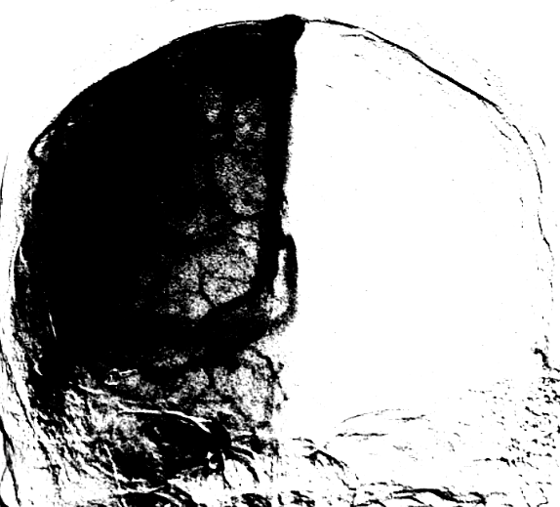
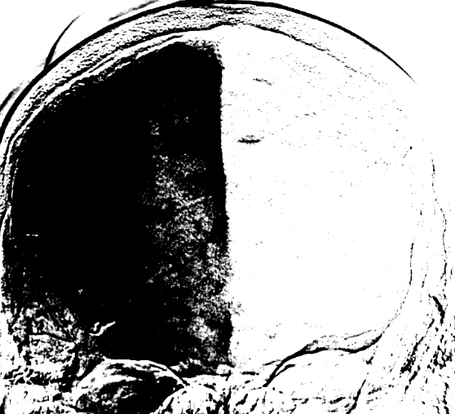
Resultados
Pre-estimulación
Post-estimulación
3
Pre-estimulación
Post-estimulación
3

Slide 27
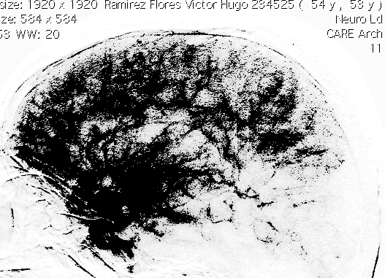
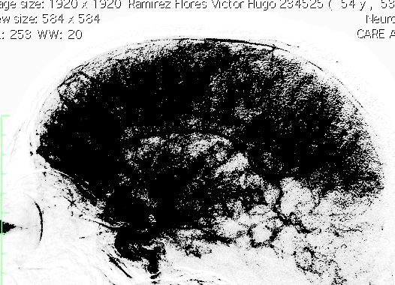
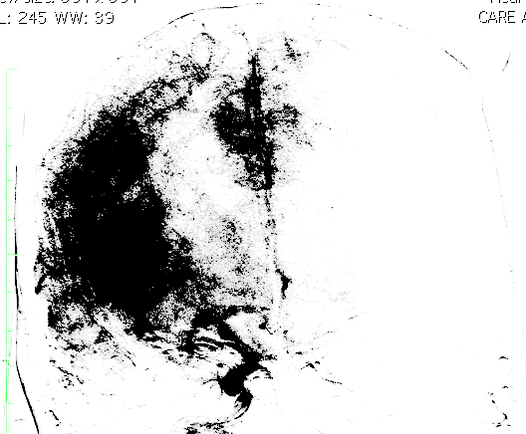
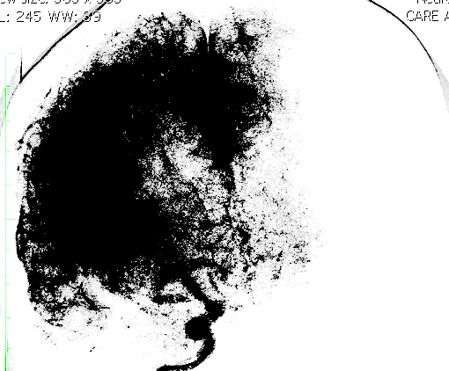
Resultados
Pre-estimulación
Post-estimulación
Pre-estimulación
Post-estimulación
4
4

Slide 28
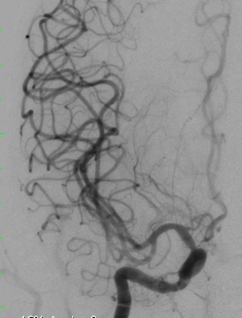
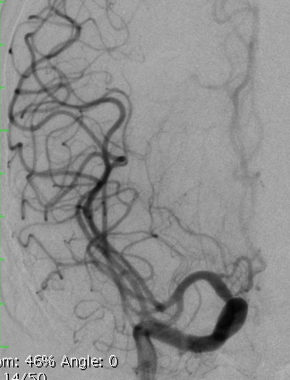
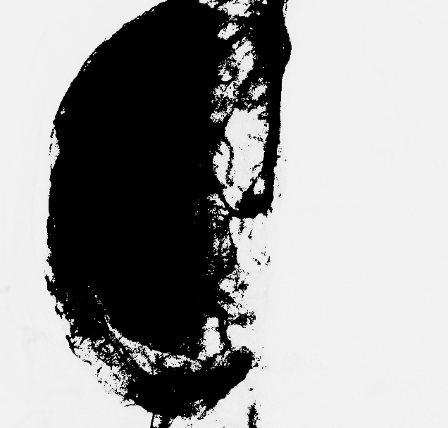
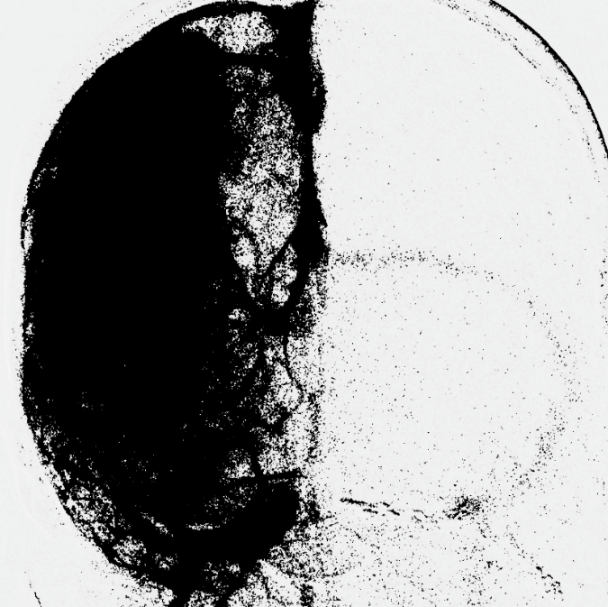
Resultados
Pre-estimulación
Post-estimulación
Pre-estimulación
Post-estimulación
5
5

Slide 29
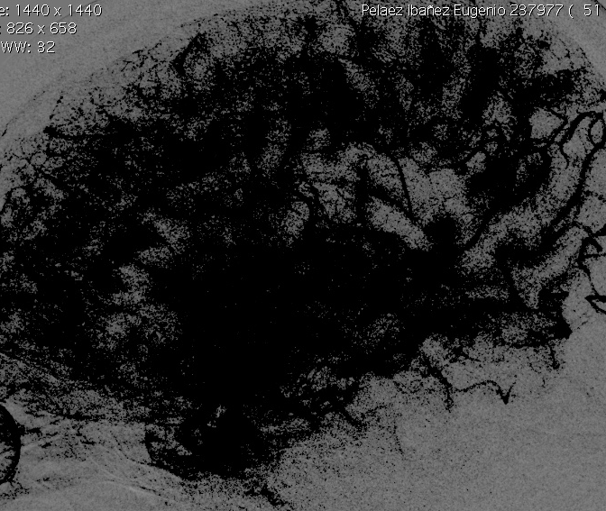



Resultados
Pre-estimulación
Post-estimulación
Pre-estimulación
Post-estimulación
6
6

Slide 30


Conclusiones
La estimulación magnética no invasiva con el estimulador Vitaflow parece ser segura y efectiva para revertir el vasoespasmo angiográfico en pacientes con aHSA.

